Slide 1
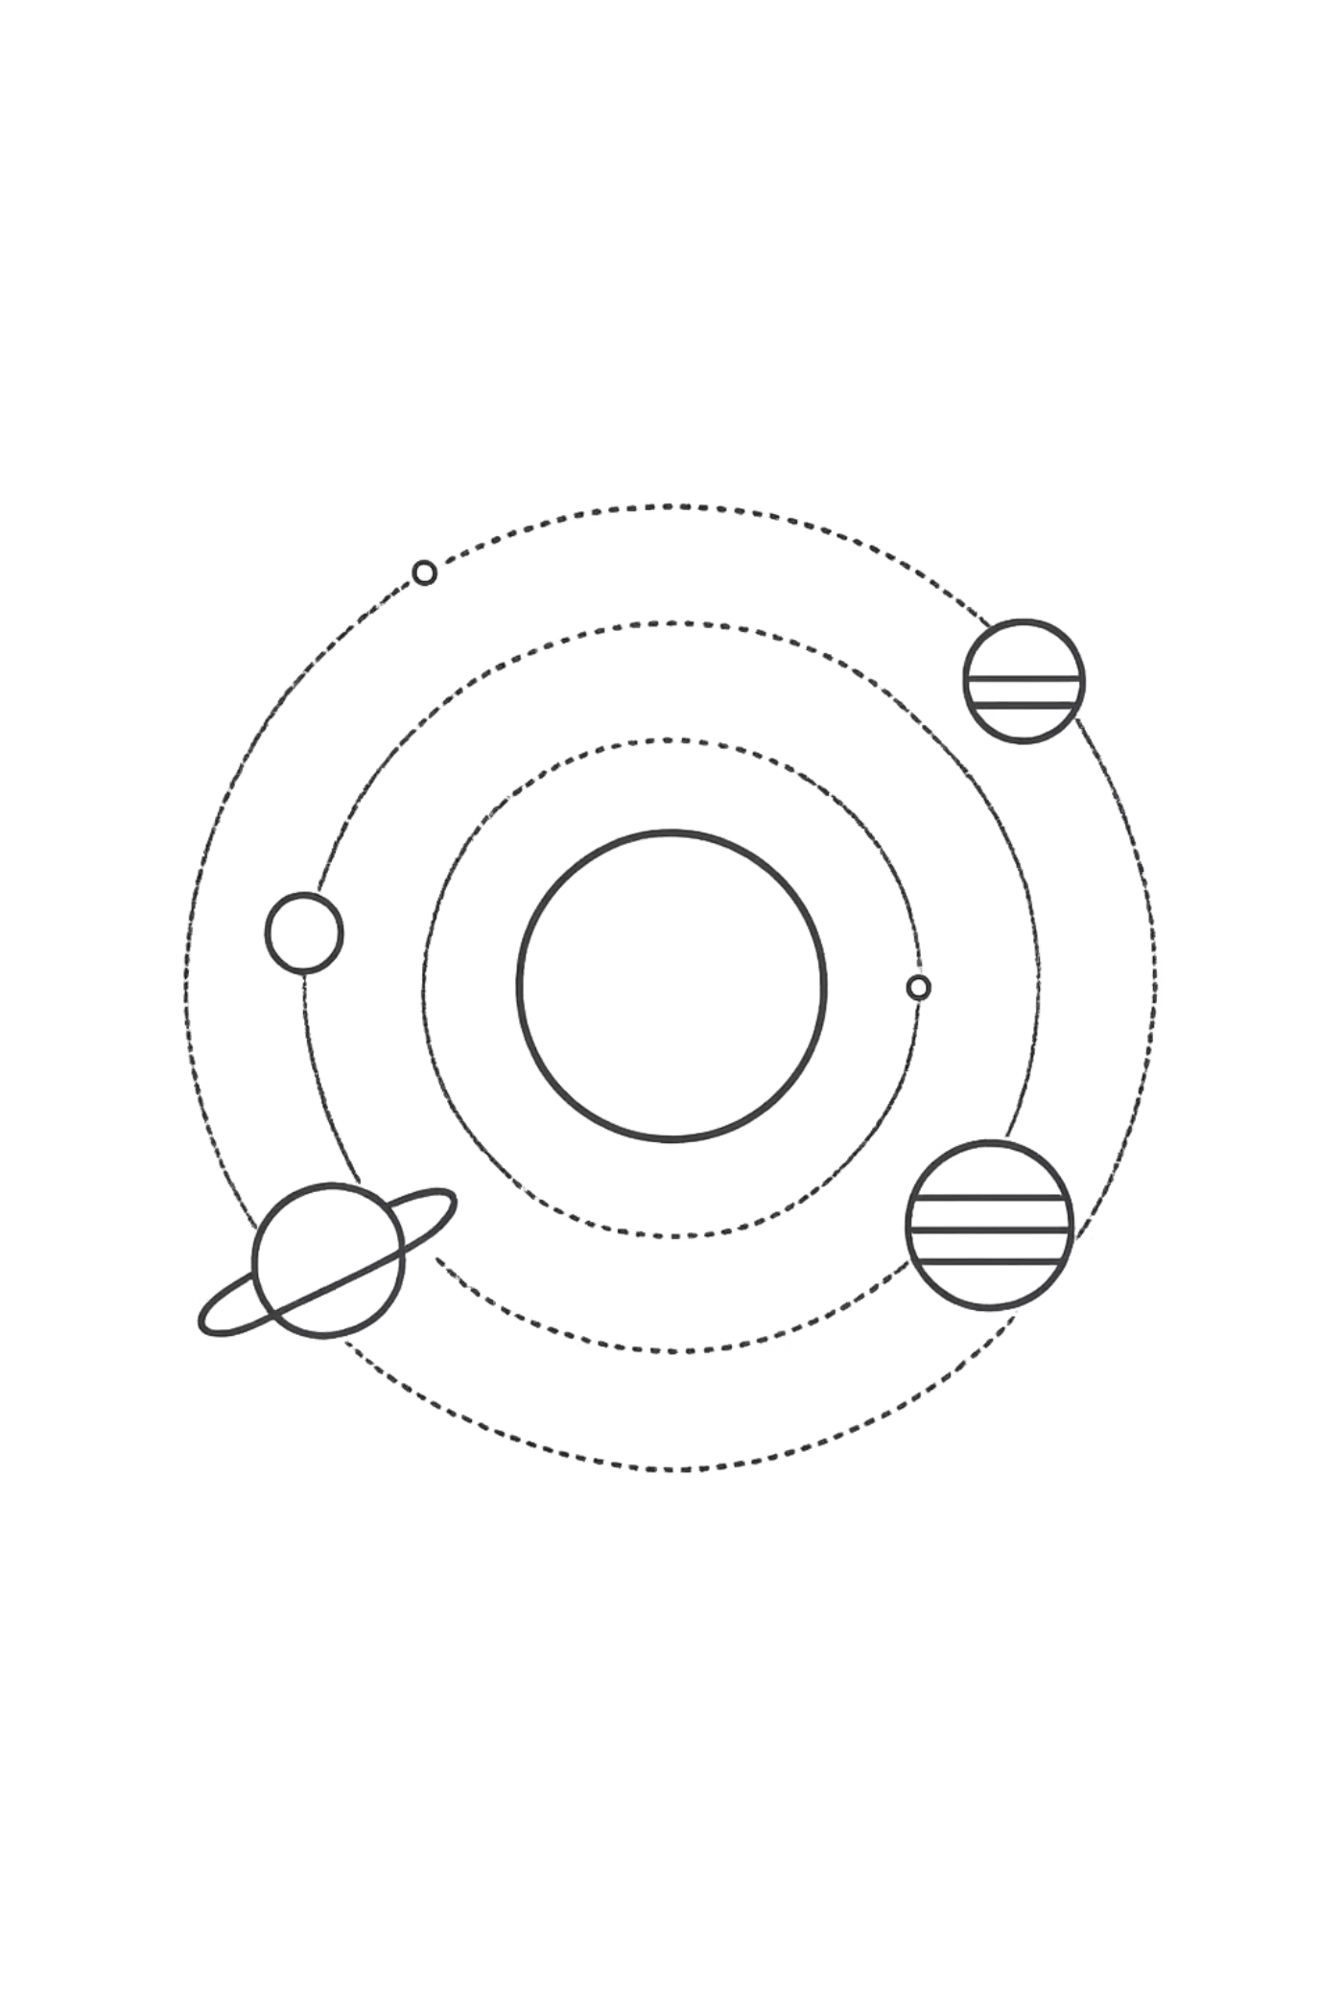
Аспан денелері туралы ғылым
7-сынып | Астрономия | Оқу мақсаты: 7.7.1.1 — геоцентрлік және гелиоцентрлік жүйелерді салыстыру
«БІРЛІК – КҮШТІҢ БАСТАУЫ.»

Slide 2
Сабақтың мақсаттары
1
2
Түсіну
Салыстыру
Геоцентрлік және гелиоцентрлік жүйелердің мәнін түсіну
Екі жүйені белгілері бойынша салыстыру
3
4
Байланыстыру
Дәлелдеу
Аспан денелерінің қозғалысын өмірмен байланыстыру
Ғылыми көзқарастың дамуындағы дәлелдің маңызын түсіну

Slide 3


1-кезең • 3 минут
Ұйымдастыру: «Ғарыштық тілек»
«Бірлік – күштің бастауы.»
Бүгін біз аспан денелері, Жердің және Күннің Ғаламдағы орны туралы ой қозғаймыз.
Талқылаңыз: «Ғылымда бірлік пен ынтымақ не үшін қажет?»
Бір-біріңізге сабаққа сәттілік тілеңіздер!

Slide 4


2-кезең • 5 минут
Білімді жаңарту
1
Аспан денелері дегеніміз не?
2
Күн, Ай, Жер қандай аспан денелеріне жатады?
3
Күн неге күндіз, жұлдыздар неге түнде көрінеді?
4
Ертедегі адамдар аспан денелерін не үшін бақылаған?
Қазақ халқы жұлдыздарға қарап көш бағытын, ауа райын, уақытты болжаған.

Slide 5

3-кезең • 10 минут
Жаңа білім: Астрономия және екі жүйе
Астрономия — аспан денелерін, олардың қозғалысын, құрылысын және дамуын зерттейтін ғылым.
🌍 Геоцентрлік жүйе
☀️ Гелиоцентрлік жүйе
«Гео» — Жер, «центр» — орталық
«Гелио» — Күн
Жер — Ғаламның ортасы. Күн, Ай, планеталар Жерді айналады.
Күн — жүйенің ортасы. Жер және барлық планеталар Күнді айналады.
Негізін қалаған: Птолемей
Ұсынған: Николай Коперник. Дәлелдеген: Галилей, Кеплер, Ньютон
Қазіргі ғылым бойынша дұрыс модель — гелиоцентрлік жүйе.

Slide 6
4-кезең • 5 минут
1-тапсырма: Екі жүйені салыстыр
Жұппен орындаңдар. Кестені толтырыңдар.
Салыстыру белгісі
Геоцентрлік жүйе
Гелиоцентрлік жүйе
Орталықта не орналасады?
Жер
Күн
Не айналып қозғалады?
Күн, Ай, планеталар
Жер және планеталар
Негізін қалаған ғалым
Птолемей
Коперник, Галилей, Ньютон
Қазіргі ғылымдағы дұрыстығы
Дұрыс емес
Дұрыс ✅
Дұрыс жауап берген жұпқа ауызша мадақтау беріледі.

Slide 7

5-кезең • 5 минут
2-тапсырма: «Аспанға қарап бағыт табу»
Жағдаят: Бір жолаушы түнде далада адасып қалды. Ол аспанда Темірқазықты тапты.
Темірқазық қандай бағытты көрсетеді?
Солтүстік белгілі болса, қалған бағыттарды қалай табасың?
Бұл білім қай мамандықтарға қажет?
Бағалау: 2 балл | Астрономиялық білімді өмірлік жағдаятта қолданады.

Slide 8
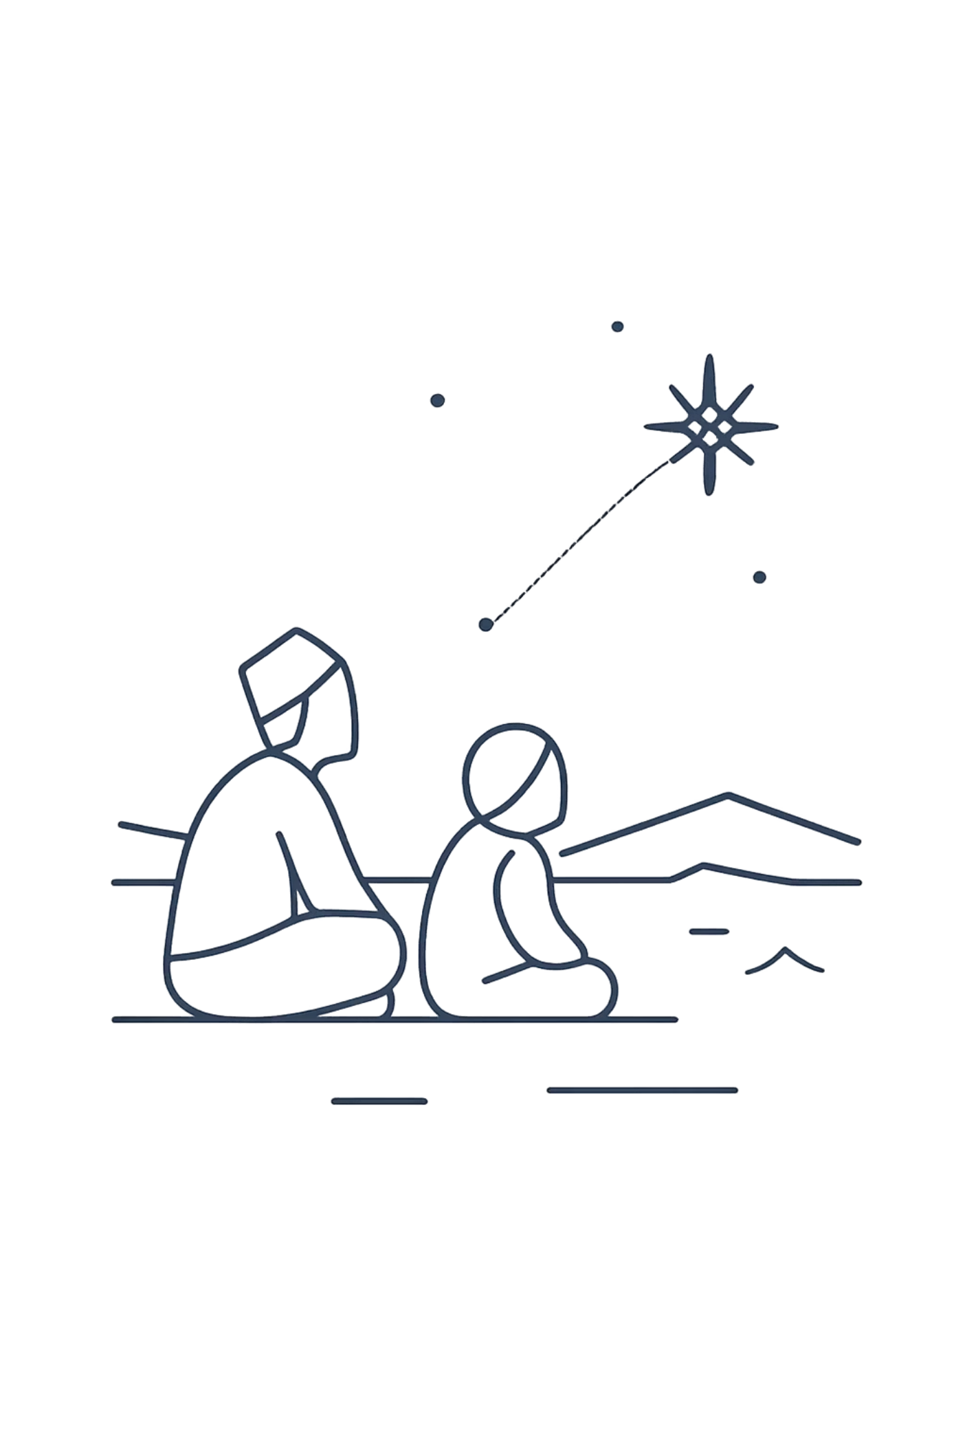
6-кезең • 5 минут
3-тапсырма: «Қазақ халқы және жұлдыздар»
Малшылар Үркер, Темірқазық, Жетіқарақшы жұлдыздарын танып, жыл мезгілін, ауа райын, көшу уақытын болжаған. Бұл білім халықтың өмір тәжірибесімен тығыз байланысты болған.
Сұрақ 1
Сұрақ 2
Қазақ халқы аспан денелерін не үшін бақылаған?
Бұл білім бірлік пен ынтымақ құндылығымен қалай байланысты?
Сұрақ 3
«Бірлік – күштің бастауы» дәйексөзін осы тақырыппен байланыстырып, 2 сөйлем жаз.

Slide 9
7-кезең • 5 минут
4-тапсырма: «Жердің Күнді айналуы»
Есеп: Жер Күнді 365 күнде бір рет айналады. 1 ай = 30 күн деп алсақ, Жер 3 айда орбитасының қандай бөлігін жүріп өтеді?
01
02
03
3 ай = 90 күн
Толық айналым = 365 күн
90 ÷ 365 ≈ 0,25
Жауабы: Жер 3 айда орбитасының шамамен 1/4 бөлігін жүріп өтеді.
Бағалау: 2 балл

Slide 10


8-кезең • 4 минут
5-тапсырма: «Модель арқылы дәлелде»
Модель: үлкен сары шеңбер — Күн, көк шар — Жер, кіші ақ шар — Ай.
Геоцентрлік
Гелиоцентрлік
Жерді орталыққа қойып, Күн айналатынын көрсет
Күнді орталыққа қойып, Жер айналатынын дәлелде
Неге ғылымда тек пікір емес, дәлел маңызды?
Бағалау: 2 балл

Slide 11

9-кезең • 3 минут
Қысқаша тест
Жауаптарды жаз, содан кейін қатарласып тексер.
№
Сұрақ
Жауап нұсқалары
1
Аспан денелерін зерттейтін ғылым:
A) Биология B) Астрономия C) География
2
Геоцентрлік жүйеде орталықта не орналасады?
A) Күн B) Ай C) Жер
3
Гелиоцентрлік жүйеде орталықта не орналасады?
A) Күн B) Жер C) Ай
4
Қазіргі ғылым бойынша дұрыс жүйе:
A) Геоцентрлік B) Гелиоцентрлік C) Екеуі де
5
Темірқазық қандай бағытты көрсетеді?
A) Оңтүстік B) Солтүстік C) Батыс
Тест диагностикалық мақсатта. Балл қойылмайды — ауызша кері байланыс беріледі.

Slide 12
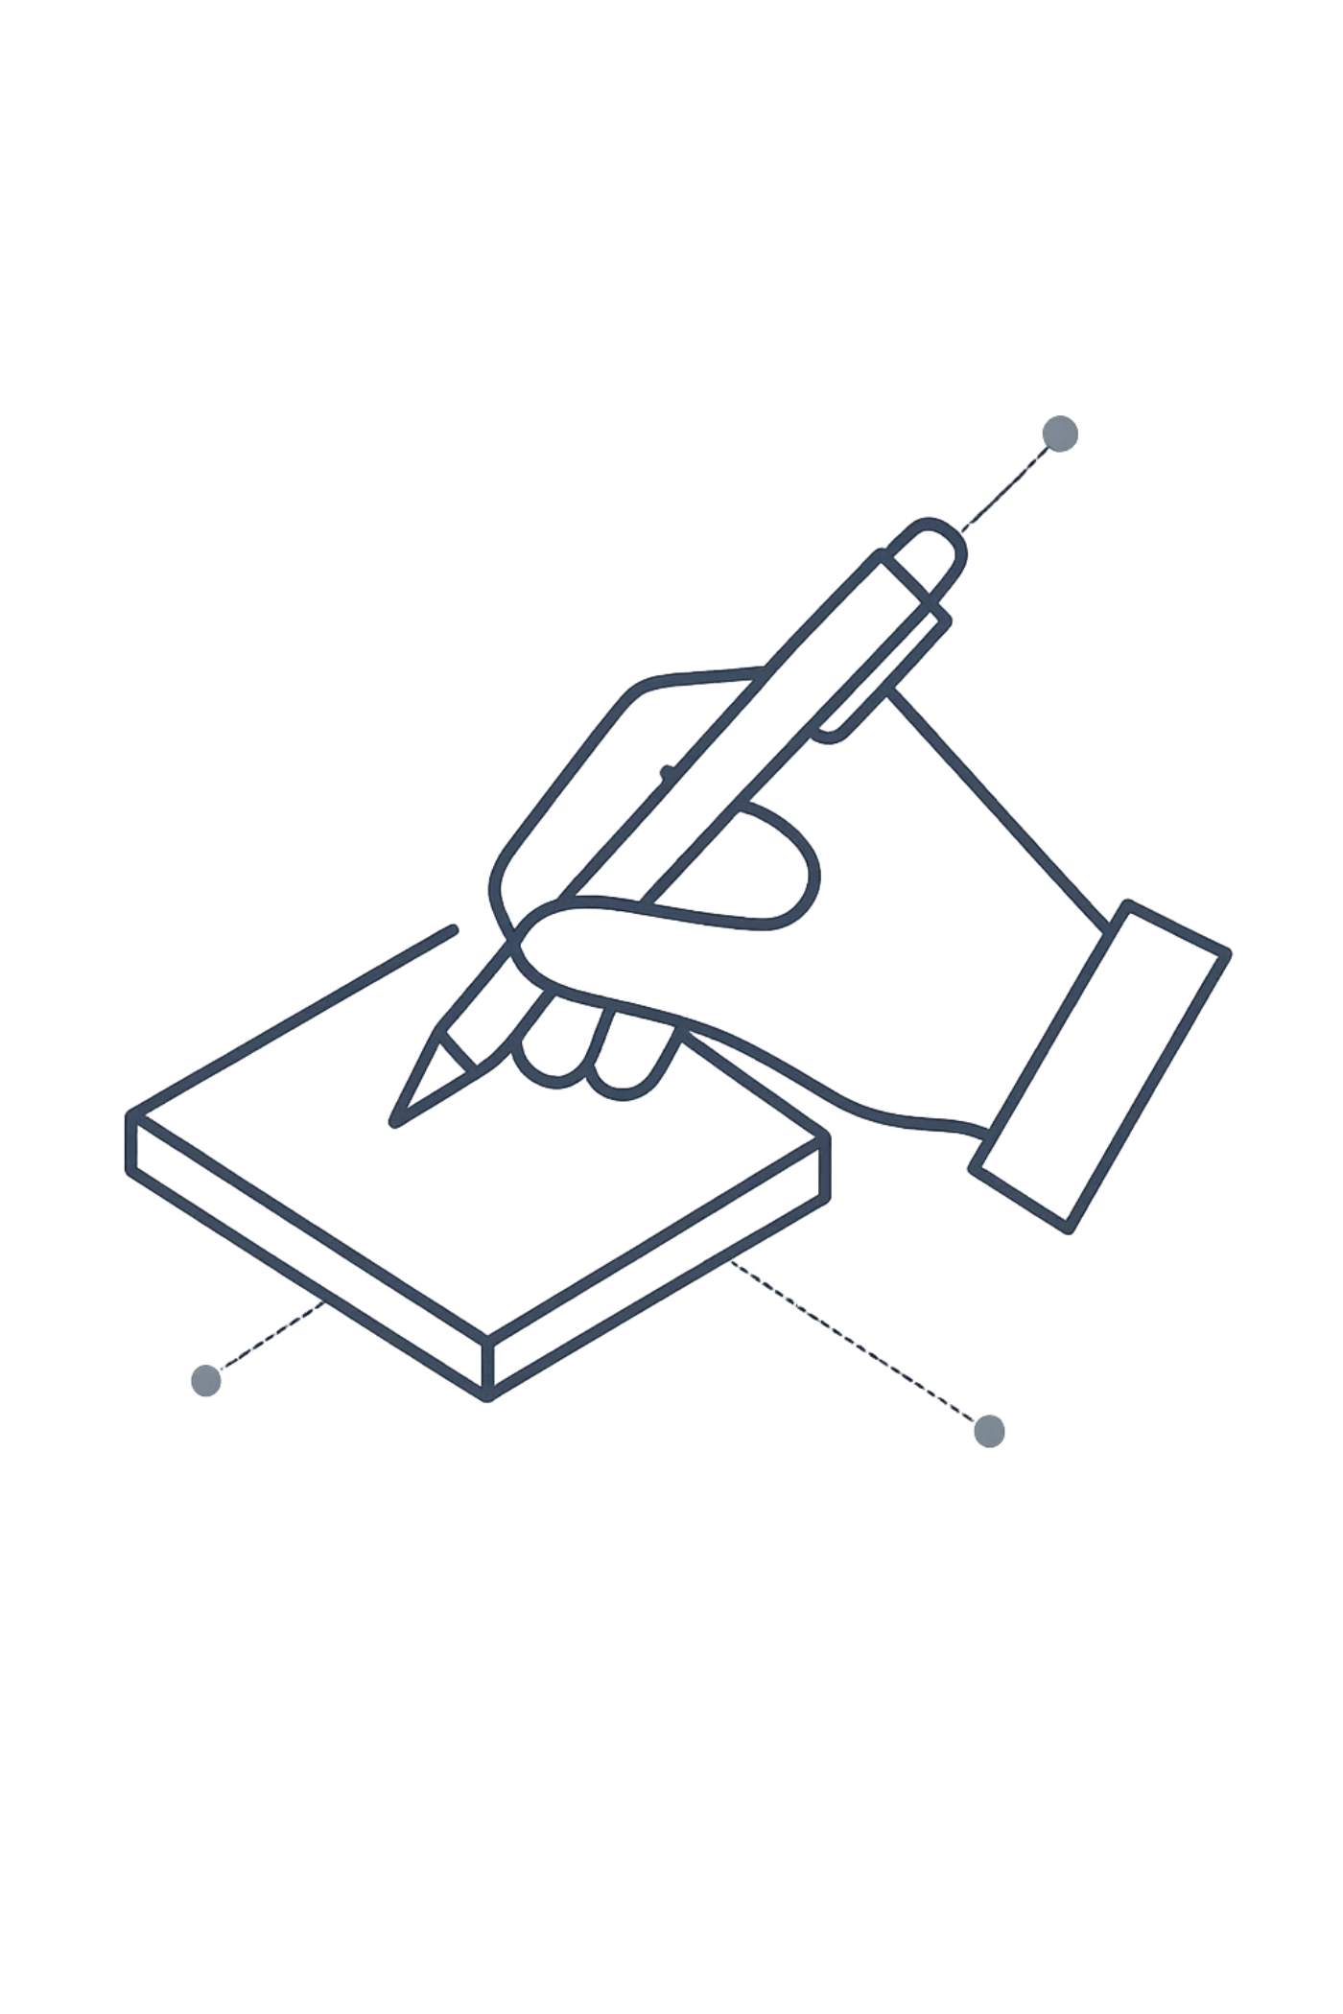
10-кезең • 2 минут
Рефлексия: «3-2-1»
3 жаңа ақпарат
2 маңызды ұғым
Бүгін білген үш жаңа нәрсені жаз
Осы сабақтың екі негізгі ұғымын атай аласың ба?
1 сұрақ
Әлі де білгің келетін бір сұрақты жаз

Slide 13

11-кезең • 2 минут
Үй тапсырмасы
Зерттеу тапсырмасы
Тақырып: «Неге қазіргі ғылым гелиоцентрлік жүйені дұрыс деп есептейді?»
01
02
ChatGPT немесе Perplexity AI арқылы ақпарат ізде
Өз сөзіңмен 6–7 сөйлемдік қорытынды жаз
03
04
Бір сурет немесе қарапайым схема сал
«Ғылымда дәлел не үшін маңызды?» — 2 сөйлем жаз
ЖИ жауабын толық көшірмеңдер! Ақпаратты тек көмекші құрал ретінде пайдаланыңдар.

